Slide 1
JEGYZŐKÖNYV
Adatkezelés XML környezetben
Egy Bolt mükédésének elve
Féléves Feladat
Készítette:Deák Máté Tibor
Neptunkód:KVNNOO
Gyakorlat:Szerda 10-12
Gyak.Vezető:Dr. Bednarik László

Slide 2
A feladat leírása:
A feladatban egy bolt, azon vásárlói és futárjának az ER modelljét készítettem el az alábbi jellemzőkkel:
A Futárszolgálat egyed rendelkezik egy FTelefon szám kulcstulajdonsággal és egy egyszerű tulajdonsággal.
Ez az egyed 1-1 kapcsolatban áll a Bolt nevű egyeddel, melyek közt a Szállítás kapcsolat található.
Bolt egyednek van egy Bnév kulcs tuladonsága egy egyszerű illetve egy többértékű tulajdonsága.
Ez az egyed egy Árulfetöltés nevű egy-több kapcsolatban áll a Áru egyeddel.
Az Áru egyednek van két összetett tulajdonsága illetve egy Azonosító kulcs tulajdonsága.
Tovább haladva az Áru egy Vásárlás nevezetű több-több kapcsolatban áll a Vásárló egyeddel.
A Vásárló egyednek van egy-egy a származtatott,egyszerű és a VNév kulcs tulajdonságokból.
Végezetül az Ügyintézés egy-több kapcsolat köti össze az Ügyfélszolgálat egyeddel.
Az Ügyintézés egyednek van egyszerű illetve egy ÜTelefon szám tulajdonsága.

Slide 3
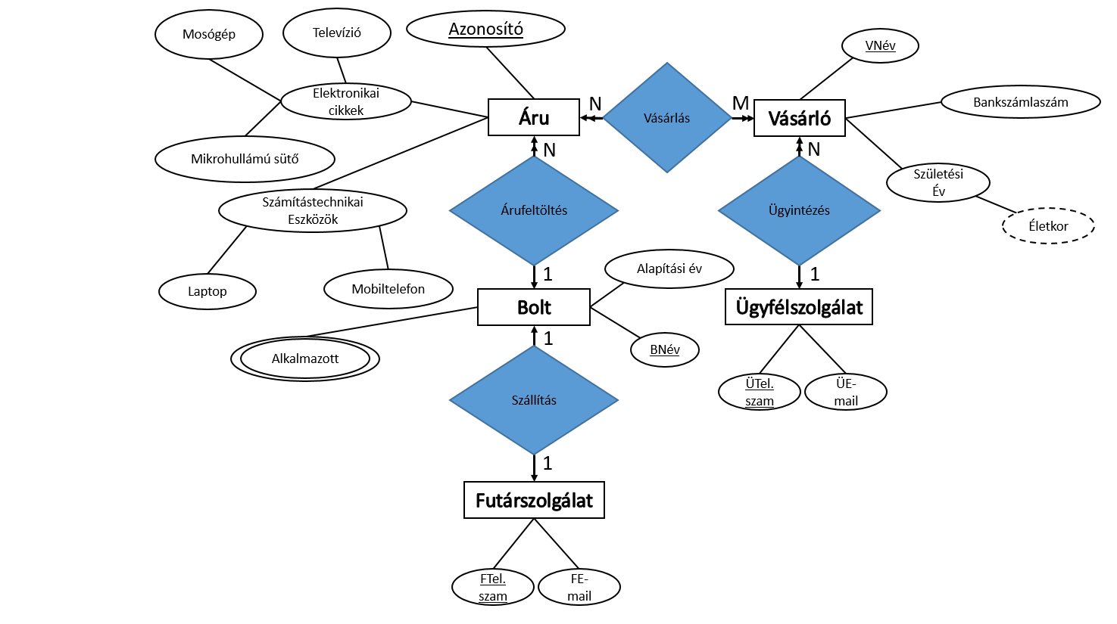

Slide 4
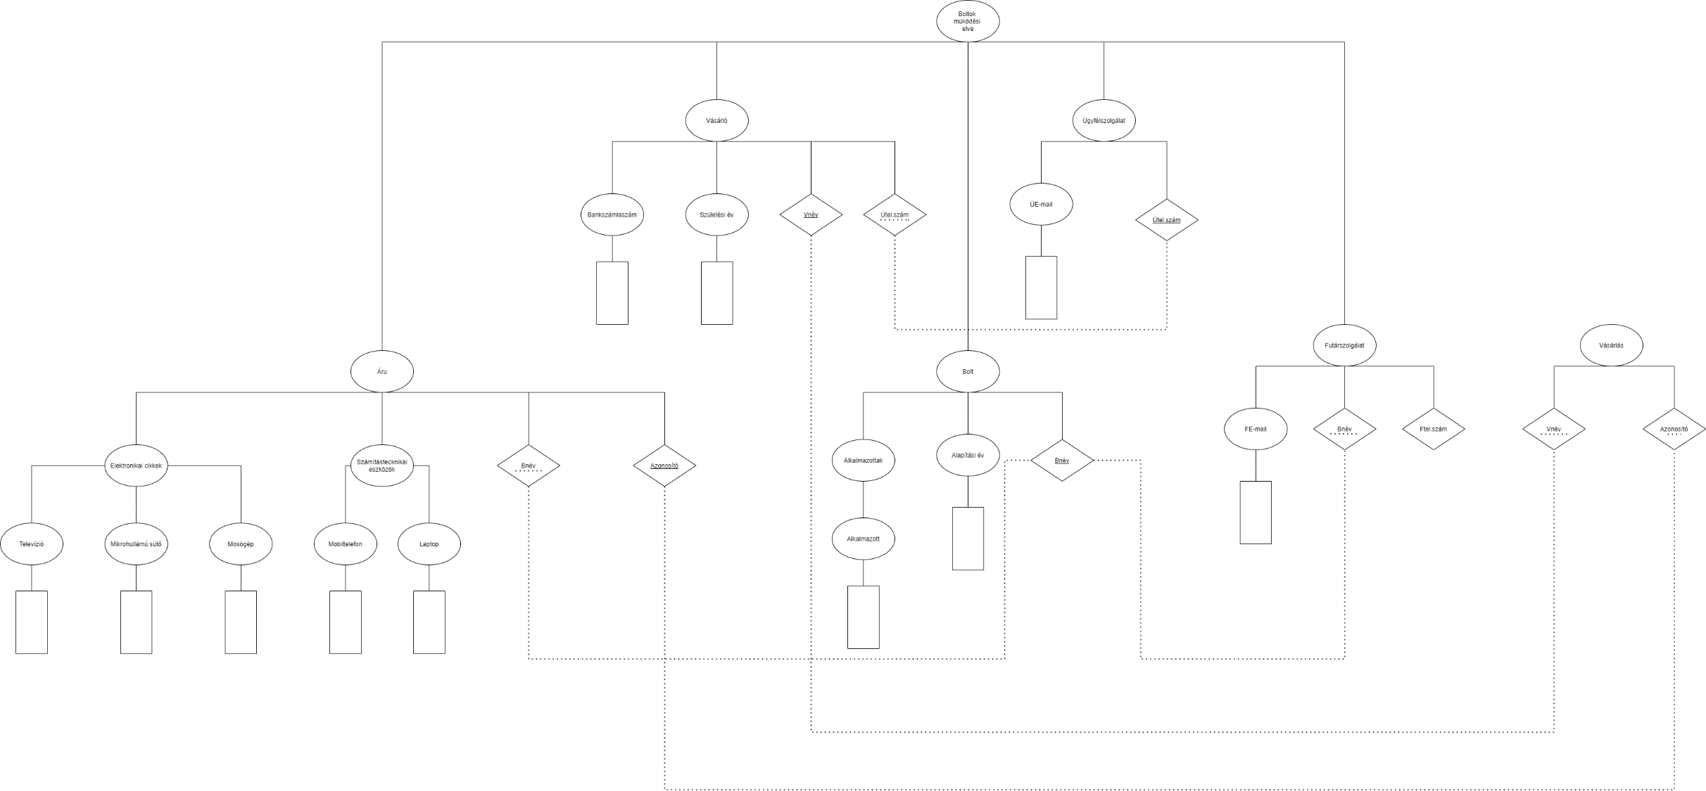
Boltok mükődési elvének XDM modellje!

Slide 5
XML Dokumentum
Az XML dokumentumomat a következők alapján készítettem el:
ER modell
XDM modell
XML Schema szabálya alapján
Itt tároljuk le XML Schema szabályai alapján a különböző elemek tartalmát.

Slide 6
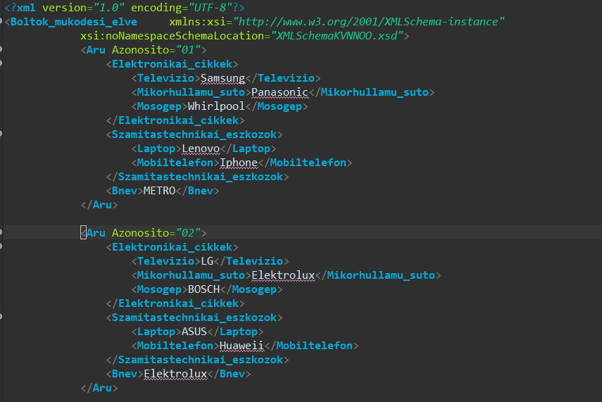

Slide 7
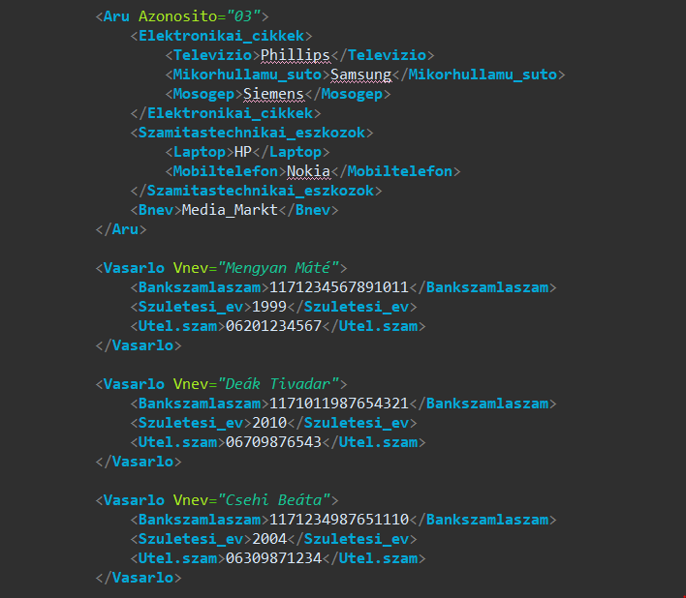

Slide 8
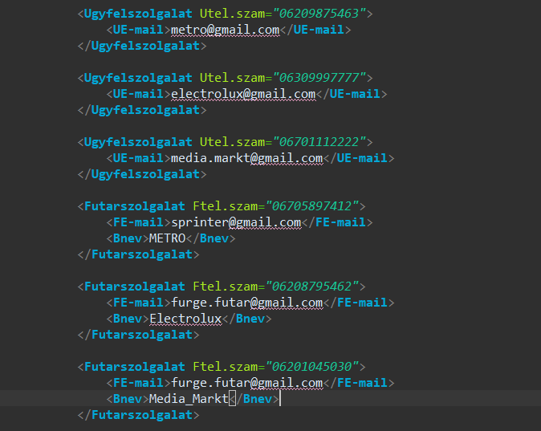

Slide 9
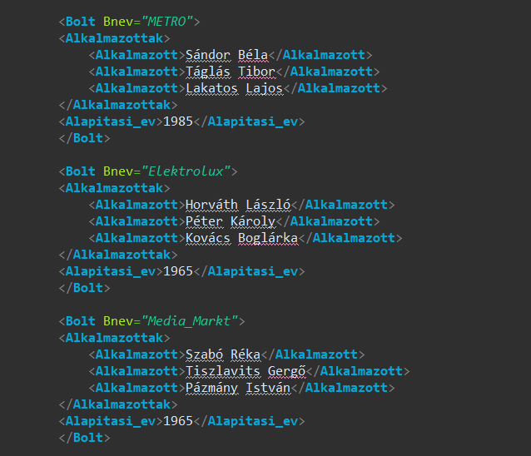

Slide 10
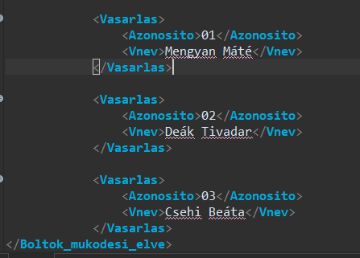

Slide 11
XML Schema kódja
Az alábbi kódban látható az XML dokumentumunk szerkezeti felépítése.
Minden egyes gyerekelemnek saját komplex type-ot hoztam létre amelyeket egyesével meghívok az element tagekben a Schema 86-odik sorától a 95-ödik soráig, majd létrehozom a Primary key-eket illetve a keyreferenciákat amelyek a Primary illetve Foreign key-eket kötik össze.

Slide 12
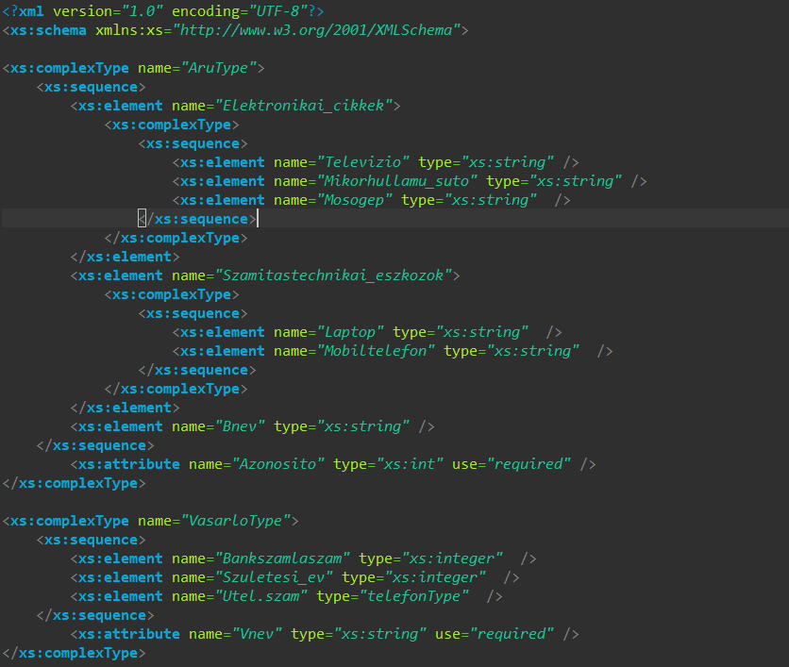

Slide 13
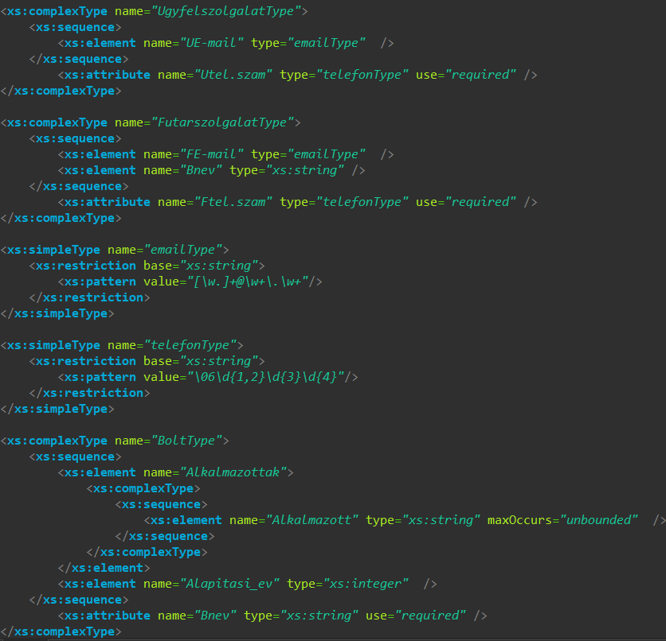

Slide 14
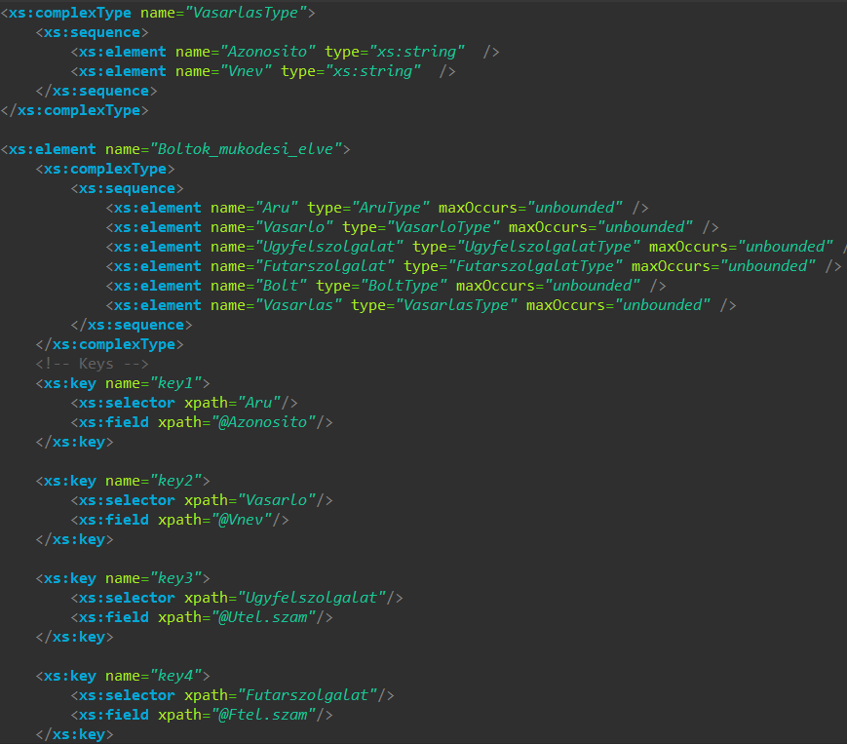

Slide 15
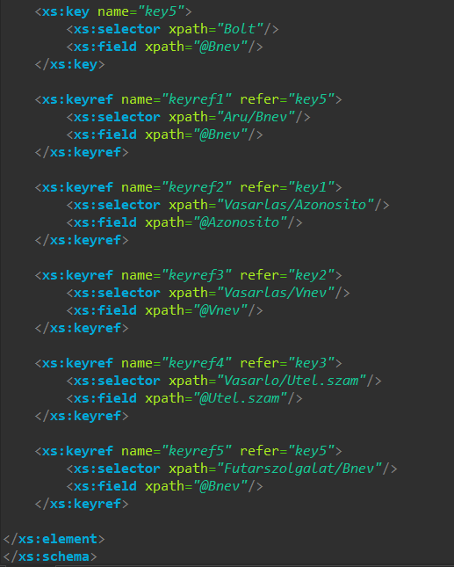

Slide 16
DomReader
Ezzel a programmal ki tudjuk iratni a teljes XML dokumentumunkat.
Alapvetően itt elsőkörben példányosítjuk az XML dokumentumunkat majd a writeXML függvénnyel formázottan megjelenítjük fordítás után a conzole-ban.
writeXML függvényünkben példányosítjuk a Transformer osztályunkat majd beállítjuk a kiviteli tulajdonságokat és létrehozunk egy source és result objektumot amiben a függvény paramétereit meghívjuk(első az XML dokumentum második a kiiratás valamilyen változata) majd használjuk a transform függvényt.

Slide 17
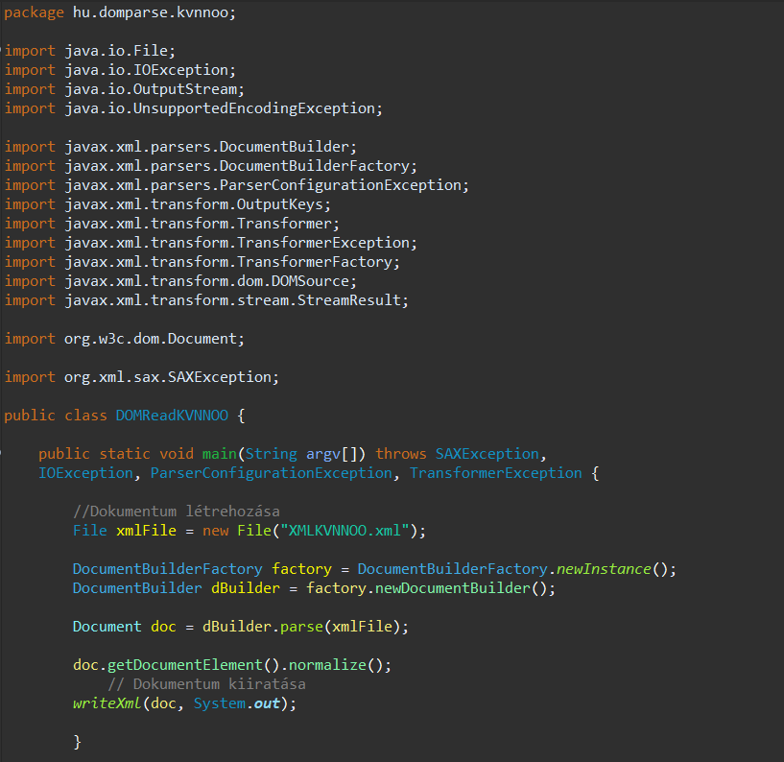

Slide 18
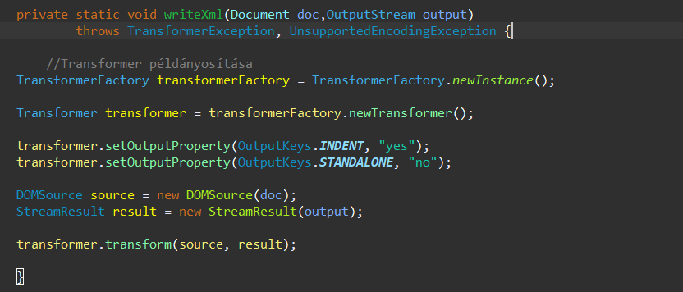

Slide 19
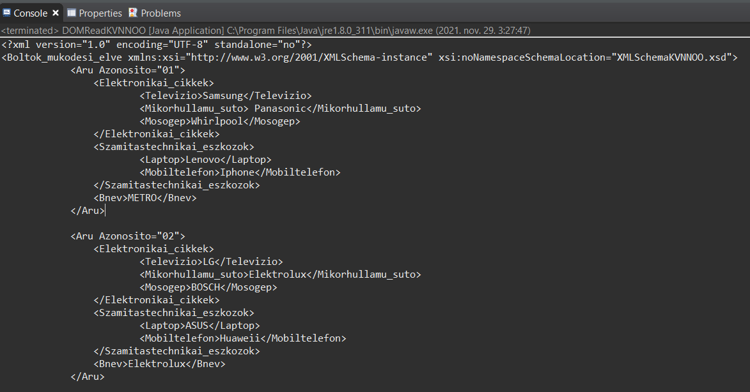

Slide 20
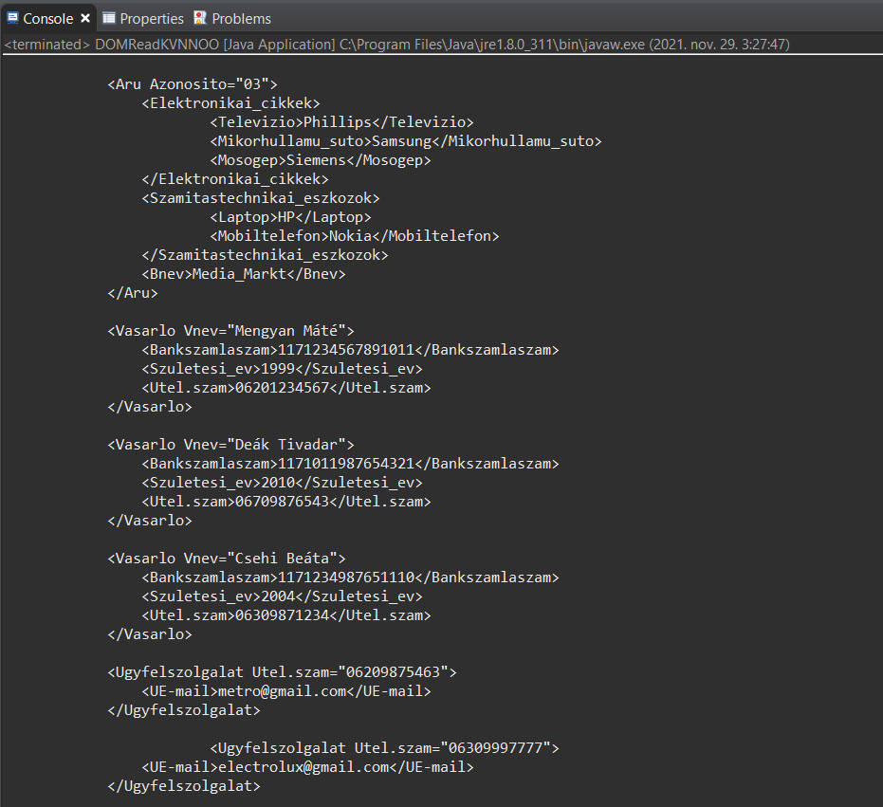

Slide 21
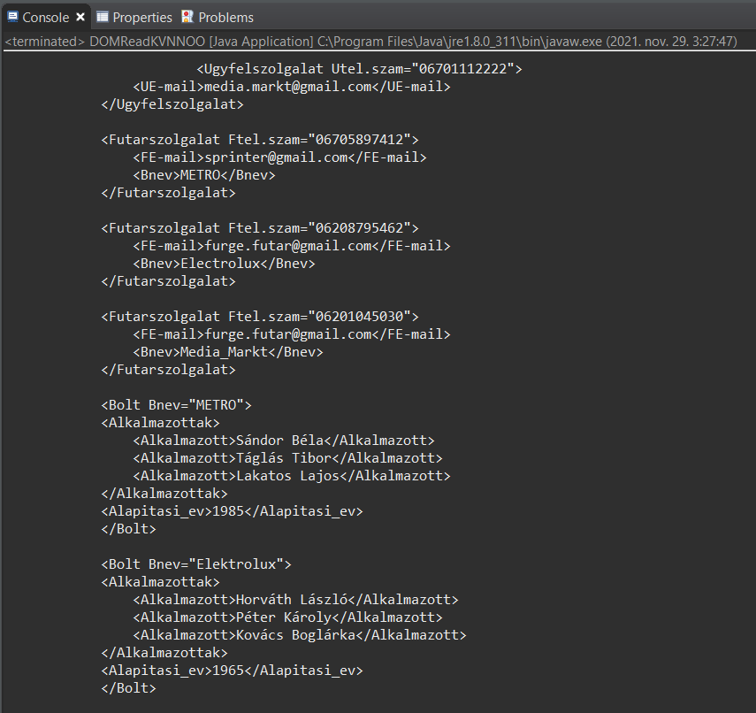

Slide 22
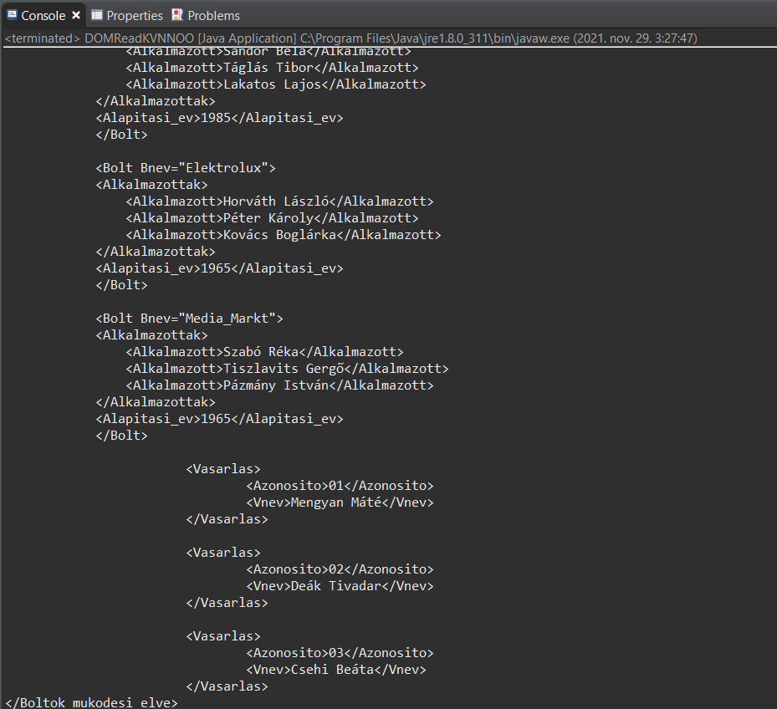

Slide 23
DOMQuery
Ezzel a programmal letudunk bármit kérdezni az XML dokumentumunkból.
Elsőkörben ittis példányosítjuk az XML dokumentumunkat majd kilistázzuk az elektronikai cikkek,vásárló, ügyfélszolgálat elem-et és a printNodeList függvényünkkel kiiratjuk az eredményt.
PrintNodeList paraméterében megkell adnunk az listánkat majd ezen a listán végigfut egy for ciklusban úgy, hogy közben kiiratja az adott elem nevét és attribútumai ha vannak majd rekurzívan meghívja saját magát addig amíg vannak gyerekelemek és kiiratja azok elemeinek tartalmát illetve attribútumait.

Slide 24
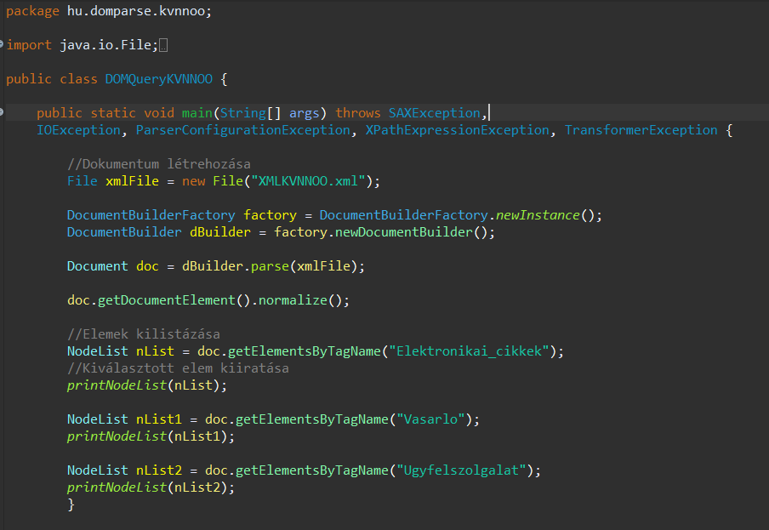

Slide 25
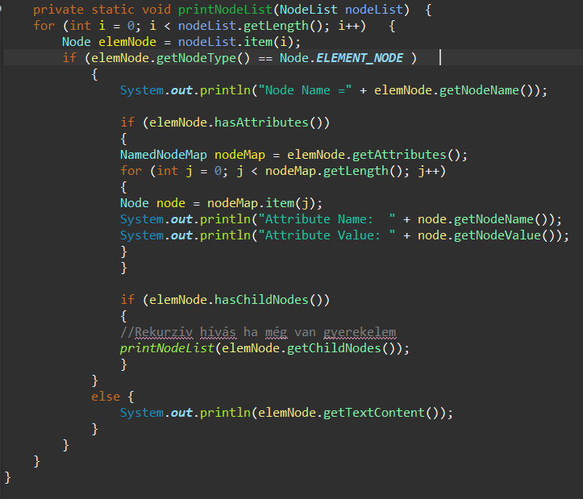

Slide 26
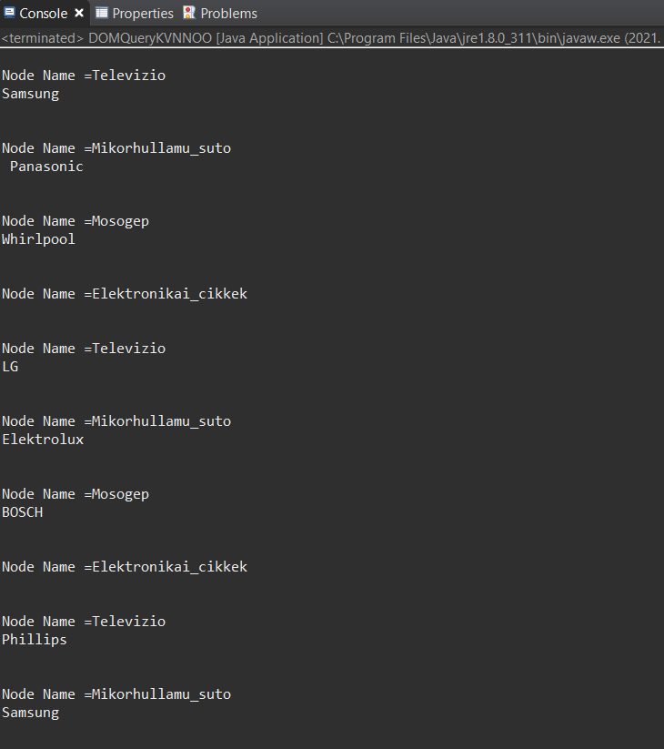

Slide 27
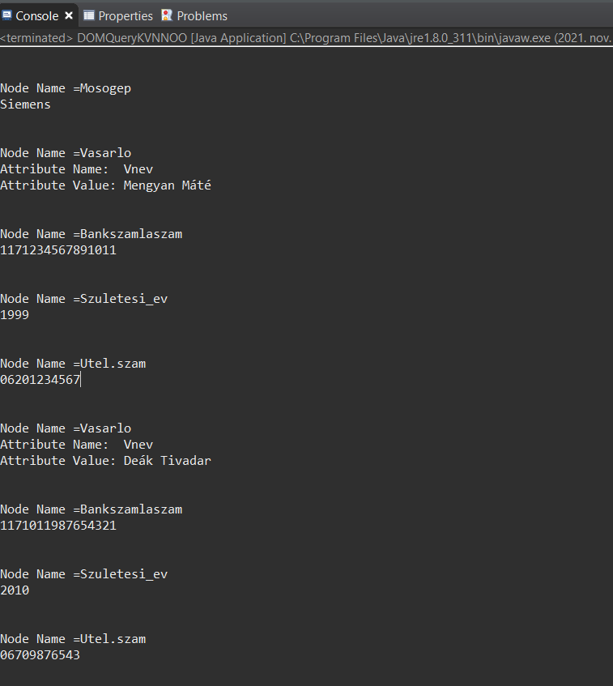

Slide 28
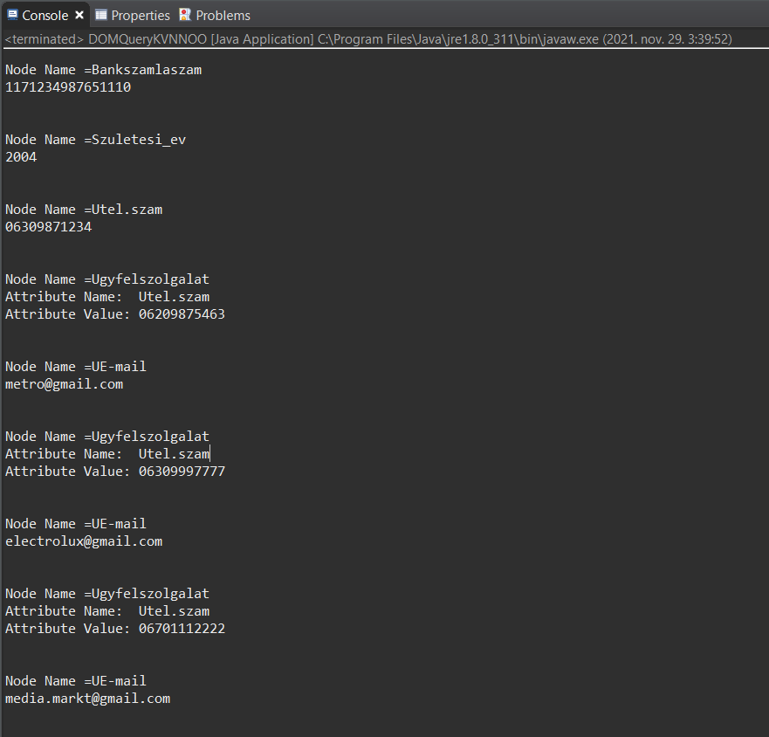

Slide 29
DOMModify
Ezzel a programmal módosítani tudunk az XML dokumentumunkban.
Elsőkörben ittis példányosítjuk az XML dokumentumunkat majd kilistázzuk az elektronikai cikkek,vásárló, ügyfélszolgálat elem-et és módosítjuk a Modify függvényünkkel.
Modify függvényünknek 4 paramétere van ahol az első paraméter a Nodelista a második megadja a módosítani kívánt tag-et a harmadik benne lévő content-et és a 4-adik paraméterben adjuk meg mire szeretnénk tag-ünk tartalmát módosítani.
A külső for ciklusban végigfutunk a kilistázott elemünkön majd a belső for ciklusban pedig ennek az elemnek a gyerekelemein futunk végig ésha paraméterben megadott tag egyezik a soron következő gyerekelemmel akkor a getTextContent() metódussal meghívjuk az eredeti content paraméterét és a setTextContent() függvényünkkel pedig azt módosítjuk a meghívott függvényparaméterünkben.

Slide 30
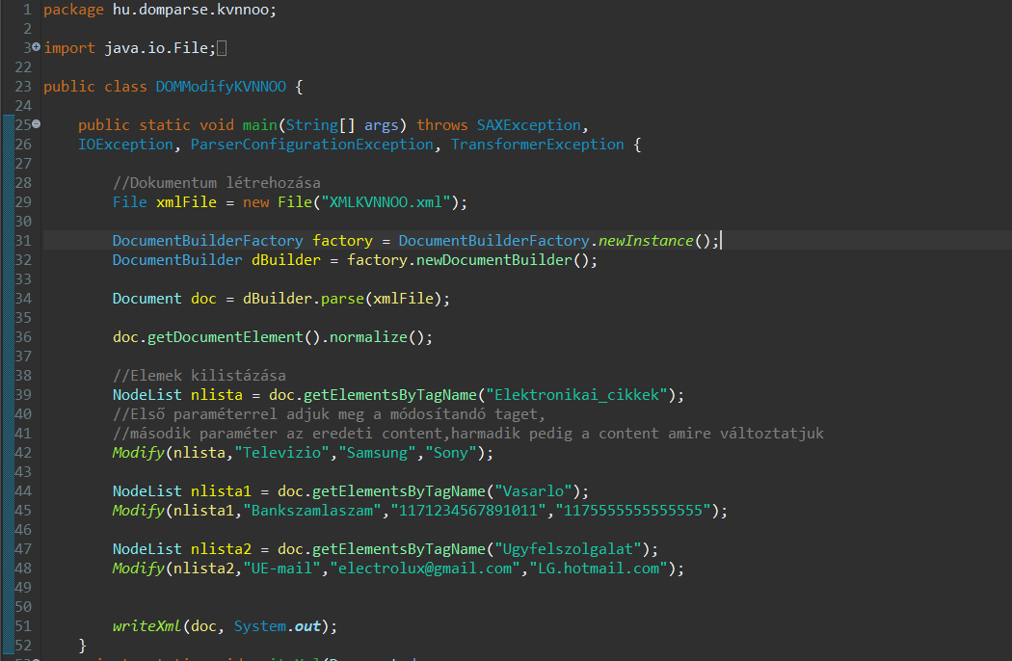

Slide 31
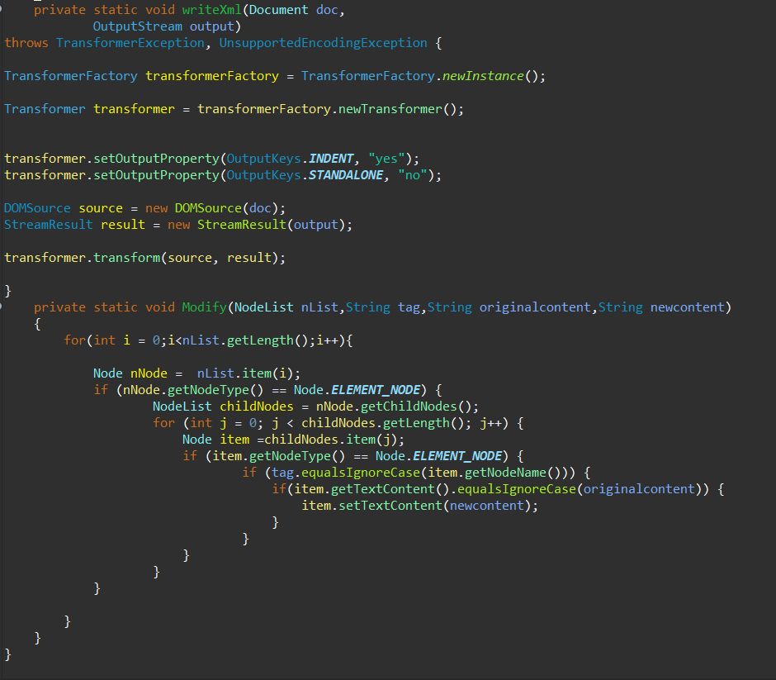

Slide 32
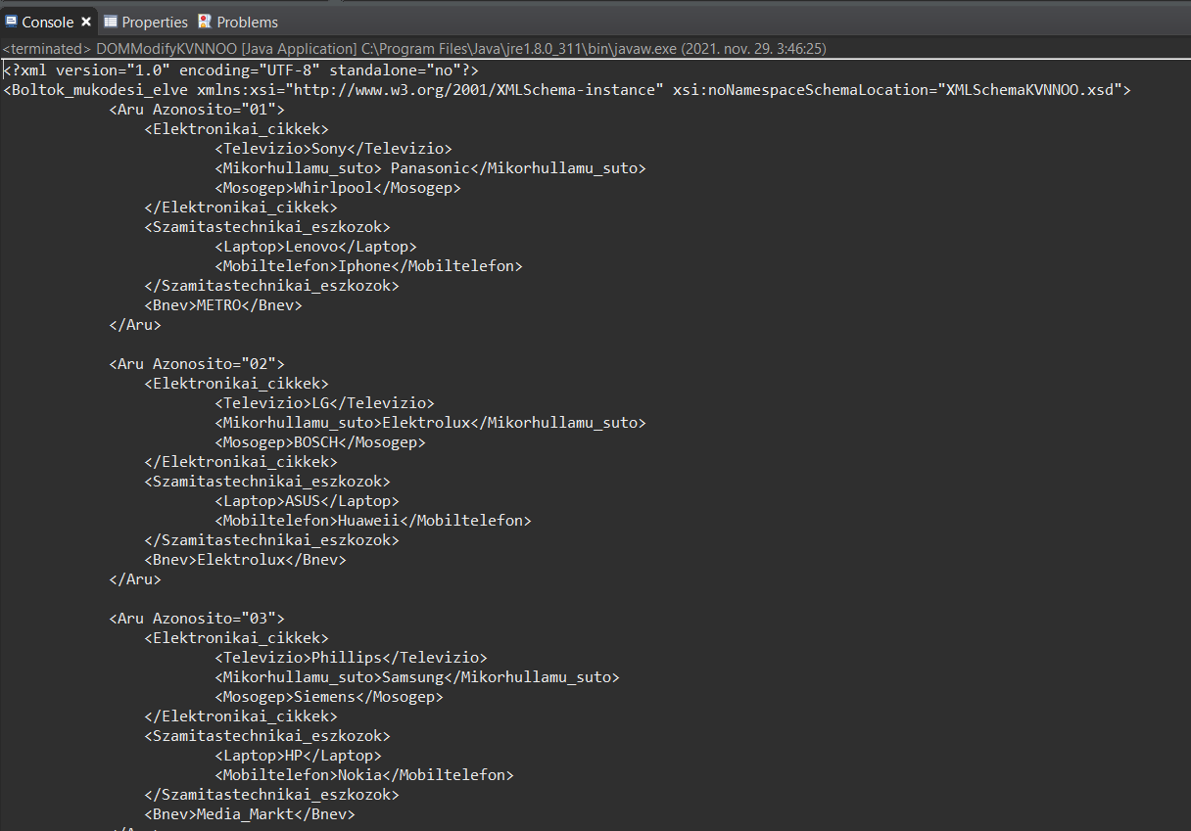

Slide 33
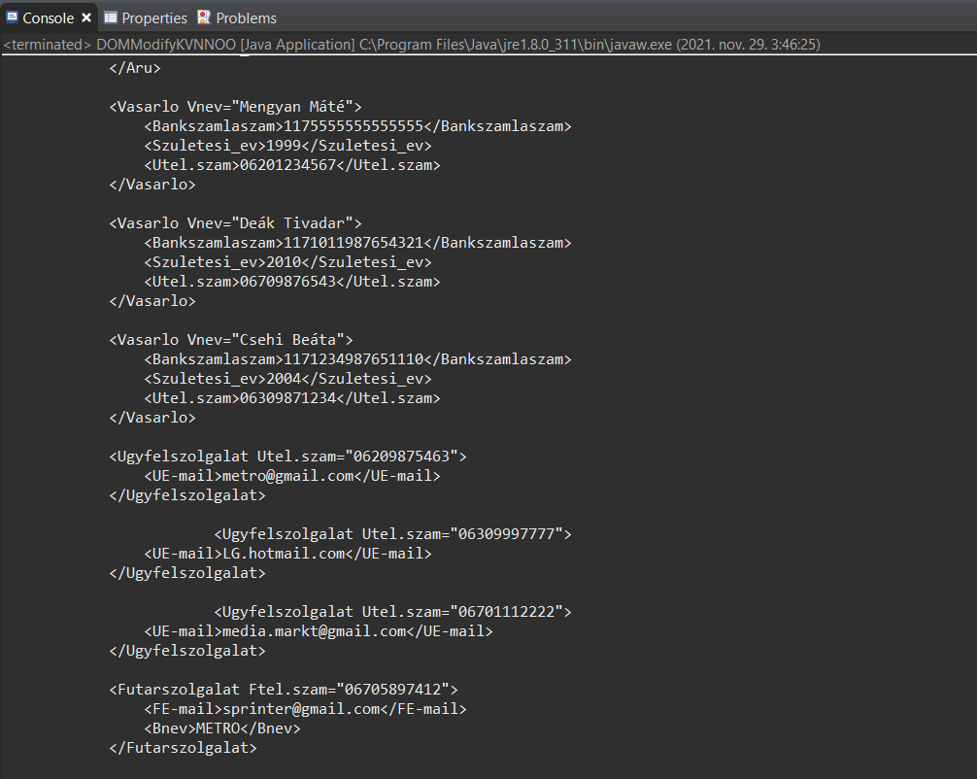

Slide 34
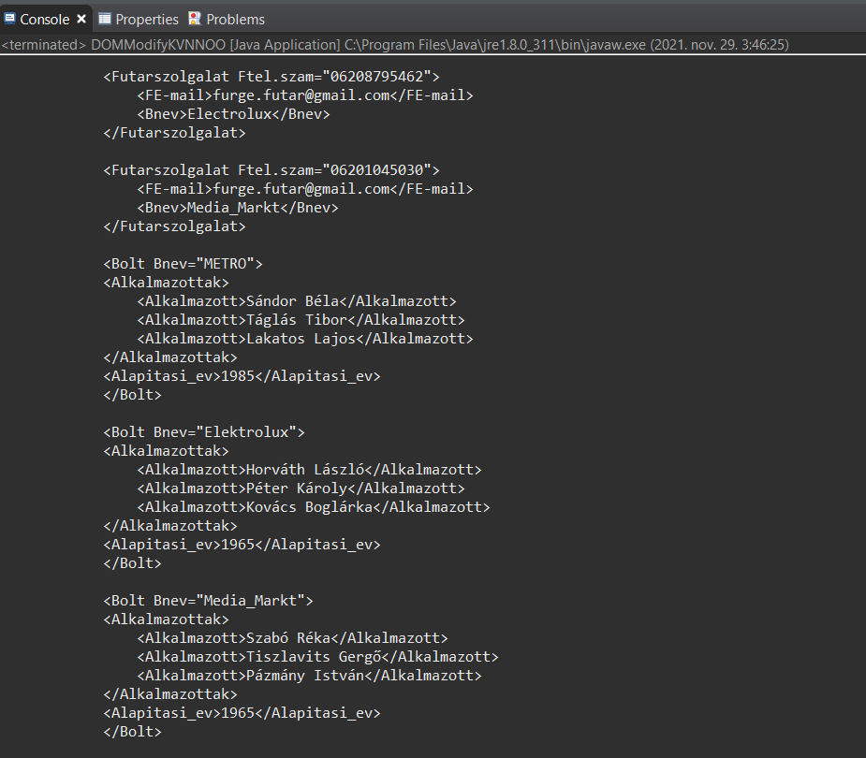

Slide 35
